Slide 1
Delocalizzazione definitiva di stalle, fienili e depositi
trasformazione da delocalizzazione temporanea a definitiva
ORDINANZA DEL COMMISSARIO STRAORDINARIO N.68 DEL 5 OTTOBRE 2018
(aggiornato con ordinanza n.80)

Slide 2
Motivazione del provvedimento
Accelerazione dei tempi necessari a consentire il riavvio definitivo delle attività zootecniche in condizioni da garantire sia la sicurezza ed il rafforzamento sismico delle strutture, sia il benessere animale.
contenimento dei costi a carico della pubblica amministrazione, considerato che l’intervento riguarda l’adeguamento e miglioramento delle strutture provvisorie in alternativa alla demolizione e ricostruzione in toto di quelle danneggiate previste dall’ordinanza 13

Slide 3
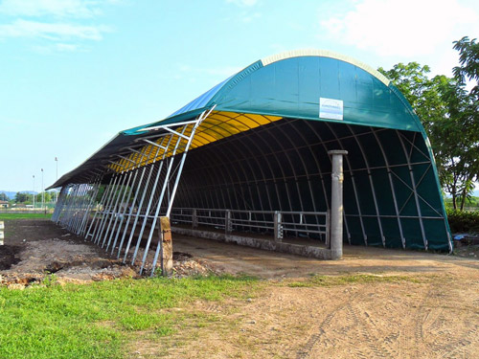
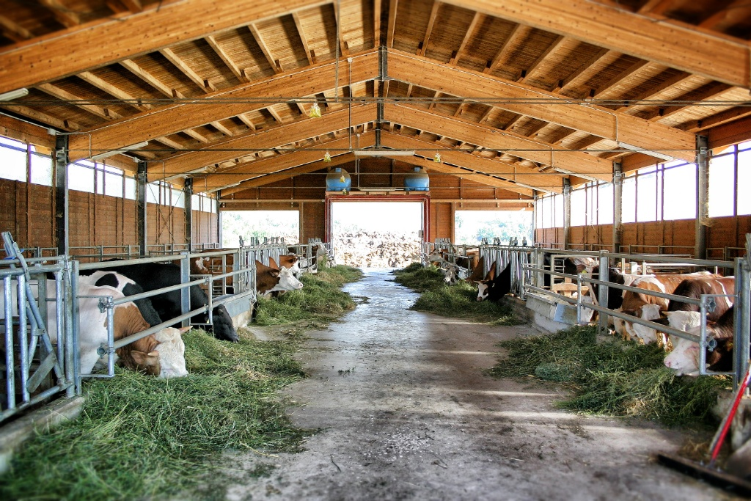
TIPOLOGIA INTERVENTI
RICHIESTA DI
ADEGUAMENTO FUNZIONALE ED EDILIZIO VOLTO A RENDERE DEFINITIVA LA DELOCALIZZAZIONE TEMPORANREA
( interventi volti al contenimento energetico, rafforzamento e
miglioramento sismico, e opere accessorie indispensabili
per la prosecuzione dell’attività )

Slide 4
Soggetti Beneficiari :
assegnatari di strutture provvisorie ai sensi delle ordinanze del capo della protezione civile
Soggetti che abbiano provveduto alla delocalizzazione temporanea delle attività ai sensi del d.l.205/2016 ovvero dell’ordinanza 5 del commissario straordinario

Slide 5
Requisiti soggettivi
Imprese agricole e zootecniche proprietarie (o titolari di altro diritto reale di godimento) del terreno dove è situata la struttura temporanea
Proprietari o titolari di altro diritto reale di godimento (anche non imprenditori) dell’immobile danneggiato purché lo stesso sia stato concesso in uso ad un azienda agricola o zootecnica a condizione che permanga:
a) mantenimento del precedente rapporto negoziale per due anni
b) invarianza della destinazione d’uso per 5 anni

Slide 6
CONDIZIONI E CRITERI
Il soggetto richiedente deve essere (al momento della domanda) proprietario (o titolare di altro diritto reale) dell’area dove viene effettuata la delocalizzazione
L’immobile ad uso produttivo danneggiato o distrutto deve avere un livello operativo che necessita di interventi superiori al rafforzamento locale
Si applicano in quanto compatibili e non diversamente disciplinate, le norme dell’Ordinanza n. 13; (comprese quelle relative alla conformità urbanistica ed edilizia e all’autorizzazione sismica). In particolare il costo convenzionale è parametrato SEMPRE a 300 Euro per i metri quadri relativi superficie della struttura da realizzare, oltre agli incrementi ai costi parametrici previsti dall’allegato all’Ord.13
Il nuovo dimensionamento (SUL) è commisurato alla normativa sul «Benessere degli animali» e non alla precedente superficie (consistenza zootecnica alla data del sisma)
Il richiedente deve provvedere alla demolizione del manufatto originario e rinunciare ai diritti edificatori allo stesso riconducibili

Slide 7
Caso particolare
Se l’unità danneggiata è ubicata in un edificio con più unità immobiliari:
- no demolizione
- all’edificio danneggiato viene comunque garantito l’intervento sulle parti strutturali
- il proprietario dell’unità danneggiata oggetto di delocalizzazione (stalla originaria) rinuncia alle opere di finitura.
ESEMPIO:
Stalla ubicata a piano terra e abitazione al primo piano

Slide 8
Ricostruzione definitiva
In alternativa ai lavori di adeguamento funzionale possono essere concessi contributi per la ricostruzione totale di una nuova struttura sia nell’area di sedime di quella temporanea, sia in altra area di proprietà quando:
l’adeguamento funzionale risulti antieconomico
I lavori di adeguamento non possano essere confacenti all’obiettivo di assicurare un intervento durevole sotto il profilo strutturale

Slide 9
tabella raccordo superficie/numero capi

